Slide 1
Examen clinique programmé du genou
Dr Marchaland JP
Chirurgie Orthopédique et Traumatologie
Bry – sur – Marne

Slide 2
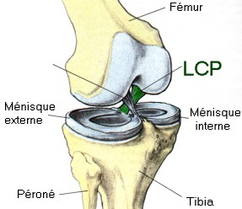
Rappels anatomiques
LCA

Slide 3
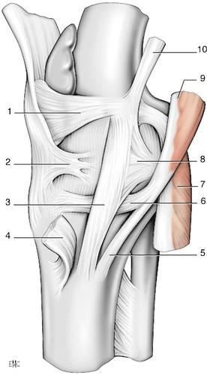
Formations internes
  1/3 antérieur: vaste médial (aileron)/ tendon de la patte d’oie
  1/3 moyen: LLI
  1/3 postérieur: PAPI
    tendon récurrent du semi membraneux
    capsule postéro interne
    corne postérieure du ménisque interne
    jumeau interne

Slide 4
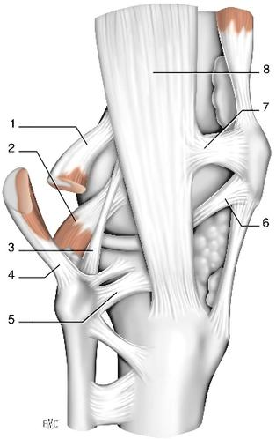
Formations externes
  1/3 antérieur: Aileron externe, tractus ilio tibial et fascia lata
  1/3 moyen: Biceps, LLE, Tendon du poplité

Slide 5
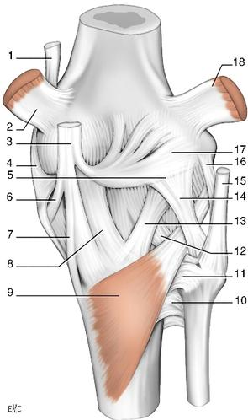
Formations externes
  1/3 postérieur: PAPE
    Ligament poplité arqué
    muscle poplité
    jumeau externe
    capsule postéro externe et corne post ménisque externe

Slide 6
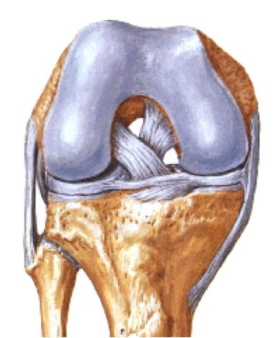
Anatomie
Pivot central: LCA
  Insertion en arrière face axiale condyle latéral
  Trajet en bas et en avant
  Terminaison: plateau tibial interne surface pré spinale

Slide 7
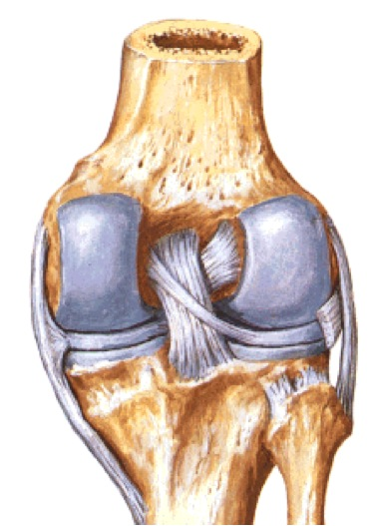
Pivot central: LCP
  Insertion en haut en éventail sur la partie haute et interne de l’ échancrure
  Trajet: en bas en arrière et en externe
  Terminaison: 1/3 postérieure de surface rétro spinale

Slide 8
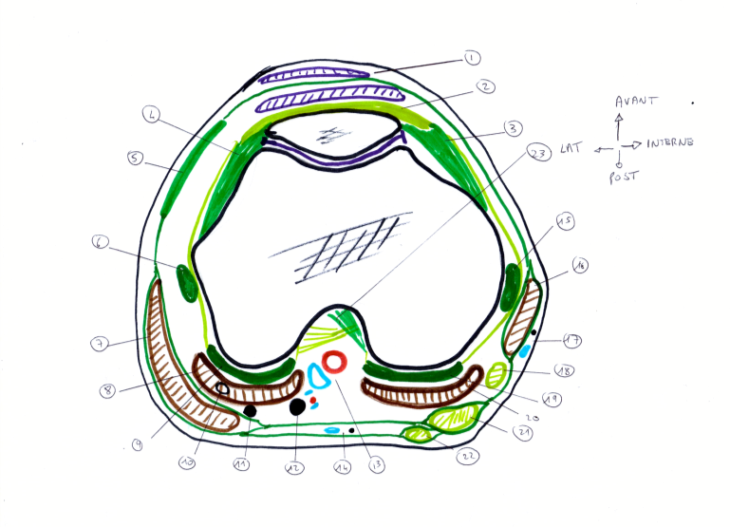
Coupe horizontale du genou gauche

Slide 9
Coupe horizontale du genou gauche
Bourse pré rotulienne
Surtout fibreux pré rotulien
Ligament patello fémoral médial
Ligament patello fémoral latéral
Bandelette de Maissiat
Ligament collatéral latéral
Biceps fémoral
Gastrocnémien latéral
Coque condylienne latérale
Fabella (sésamoïde)
Nerf fibulaire commun
Nerf tibial
Artère et veine poplité
Veine petite saphène et nerf sural médial
Ligament collatéral médial
Sartorius
Veine grande saphène et nerf saphène interne
Tendon du gracile
Coque condylienne médiale
Gastrocnémien médial
Tendon du semi membraneux
Tendon du semi tendineux
Pivot central

Slide 10
Biomécanique
Le mouvement des condyles en flexion extension
  En théorie:
    soit roulement pur des condyles comme une boule sur un plateau
    soit patinage comme un pneu lisse sur la glace
  En pratique: roulement glissement

Slide 11
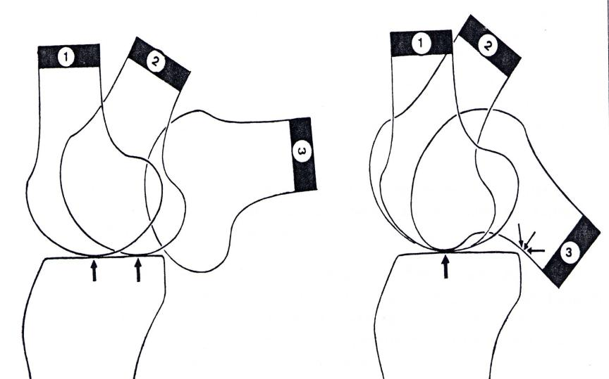

Slide 12
Biomécanique
Stabilisation des condyles en flexion extension
  Assurée par
    les ligaments périphériques
    les ligaments croisés
  Maximale en extension

Slide 13
Stabilisation due aux ligaments collatéraux
  Détente en flexion du LLI et du LLE
  Mise en tension maximale en extension
  (participation +++ des coques condyliennes)

Slide 14
Stabilisation due aux ligaments croisés
  Indispensables à la stabilisation antéro postérieure en dehors de l’extension pour lutter contre le déplacement en tiroir antéro postérieur
  Pallient à l’insuffisance des formations périphériques en flexion
  Seule une disposition croisée en flexion et en extension de ces ligaments autorise:
    Mobilité en flexion extension
    Stabilisation lors de ce mouvement
  Disposition fasciculaire et croisée explique que les LC sont toujours en tension au cours de la flexion extension

Slide 16
Le LCA
  S’ oppose à la translation tibiale antérieure
  Contrôle la rotation interne
  La tension du LCA dépend du degrés de flexion
  Fibres antéro médiales tendues en extension
  Fibres postéro latérales tendues en flexion
  En fait il existe un recrutement progressif des fibres au cours des mouvements de flexion extension

Slide 18

Antécédents
Âge, sport, profession
Notion de traumatismes du genou
  « Entorse »?
  Accident de la route
  Accident de travail, de trajet, agression
Ancienneté des symptômes

Slide 19
Antécédents
Notion de traumatismes du genou
  Entorse:
    VARFI
    VALFE
    Hyper extension active
    Autres
  AVP:
    Tableau de bord
    Autres

Slide 20
La plainte fonctionnelle
Douleur, dérangement interne
Instabilité
Épanchement intra – articulaire
Blocage
Craquement, claquement

Slide 21
- Circonstances de survenue
- Retentissement fonctionnel
Sport
Travail
Repos
  Debout
  Assis
  Couché

Slide 22
Donc
Cibler l’examen clinique sur:
  Pathologie ligamentaire
  Pathologie méniscale
  Pathologie rotulienne
  Pathologie cartilagineuse (lésions ostéochondrales, arthrose)
  Pathologie tendineuse

Slide 23
Epanchement articulaire
Toute pathologie articulaire

Slide 24
Douleur
Pathologie
méniscale
Pathologie cartilage
Pathologie
ligamentaire
Pathologie
rotulienne
Pathologie tendineuse

Slide 25
Pathologie ligamentaire
Pathologie
cartilage
Pathologie
rotulienne
Instabilité

Slide 26
Blocage
Pathologie méniscale
Pathologie rotulienne
Pathologie cartilage

Slide 27
Dérangement interne
Pathologie méniscale
Pathologie cartilage

Slide 28
Claquement
Craquement
RIEN
Pathologie tendineuse
Pathologie cartilagineuse
Pathologie méniscale
Pathologie rotulienne

Slide 29
Examen programmé
Refaire plusieurs fois en cas de doute; ne pas « forcer » le genou.
Eviter sur genou aigu; immobiliser, faire « dégonfler », glacer, traiter la douleur puis refaire le point.
Bilatéral et comparatif par rapport au côté opposé.

Slide 30
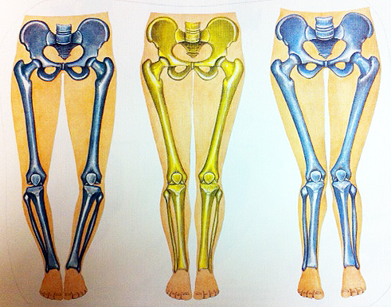
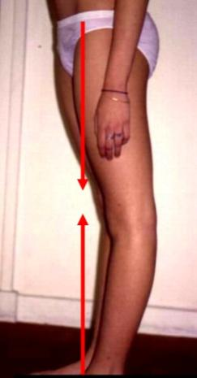
Morphotype
Genu varum Genu axé Genu valgum Recurvatum

Slide 31
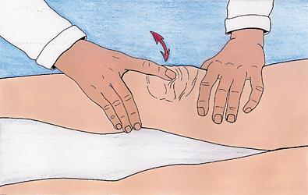
Epanchement : choc rotulien
Signe du glaçon

Slide 32
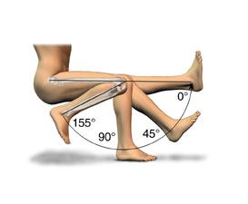
Amplitudes articulaires passives

Slide 33
Trophicité musculaire
Fonte musculaire?
  Mesure du périmètre musculaire en sus – rotulien (5 et 15 cm au dessus de la base de la patella)
Recherche d’une raideur des chaines musculaires postérieures et du quadriceps
  angle poplité < 160°
  distance talon fesse > 0°
  lombalgies +

Slide 34
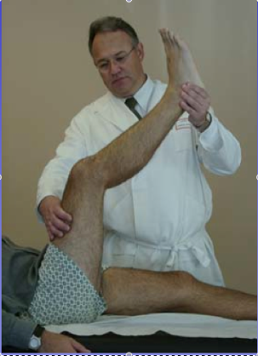
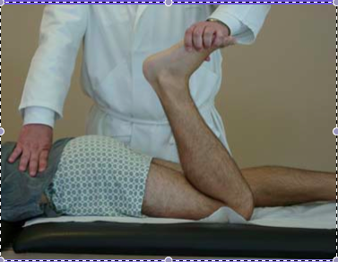
Trophicité musculaire
Recherche d’une raideur des chaines musculaires postérieures et du quadriceps

Slide 35
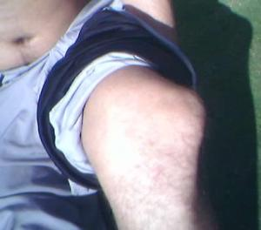
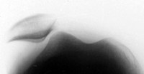
Testing rotulien
Inspection:
  Luxation permanente
  Désaxation (baïonnette)
  aspect réalisé par la rotule, le tendon rotulien
  et la Tubérosité Tibiale Antérieure (TTA).
  Ressaut de recentrage
  Rotule haute
Palpation des versants interne et externe de la rotule

Slide 36
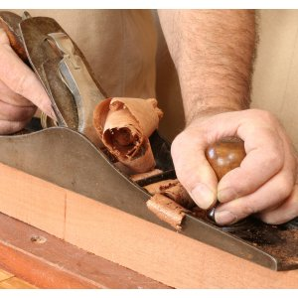
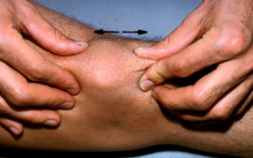
Testing rotulien
Rabot rotulien
Cric cric

Slide 37
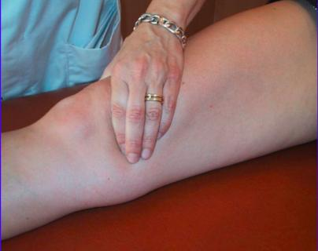
Testing rotulien
Signe de Zohlen
  Position debout ou couchée
  Maintien de la rotule vers le bas
  Contraction du quadriceps
  Douleur

Slide 38

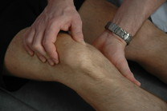

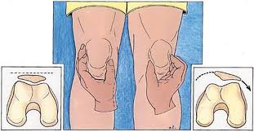
Testing rotulien
Signe de Smilie

Slide 39
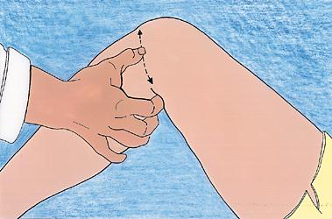
Testing méniscal
Parfois claquement audible
Palpation de l’interligne fémoro – tibial interne et externe d’avant en arrière : signe de Oudart (« cri méniscal »)

Slide 40
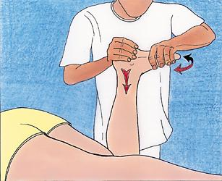
Testing méniscal
Grinding test

Slide 41
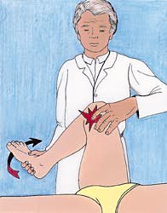
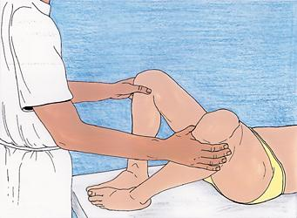
Testing méniscal
Signe de Mac Murray
Signe de Cabot (ME)

Slide 42
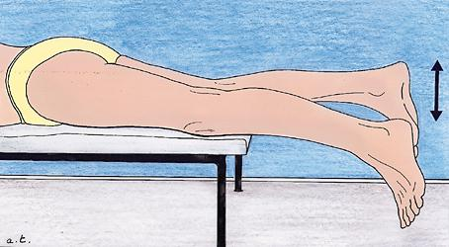
Blocage fin de Dejour ou signe de Judet Genety (flessum)

Slide 43
Testing ligamentaire
Test de Lachman ou Lachman – Trillat
  Test de laxité (notion anatomo – pathologique)
  Test qualitatif et non quantitatif
  Qualifier l’arrêt:
    Arrêt dur (LCA sain)
    Arrêt mou (LCA rompu)
    Arrêt dur retardé (LCA rompu partiellement, LCP rompu, greffe de LCA distendue)
  Quantification du Lachman
    Impossible en clinique
    Notion instrumentale ou radiographique

Slide 44
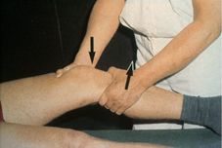
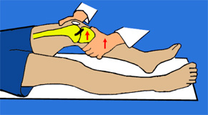
Testing ligamentaire
Test de Lachman ou Lachman – Trillat
  Seul test réalisable à chaud
  Genou déverrouillé à 20° de flexion
  Une main tenant la cuisse en supra rotulien, l’autre tirant le tibia vers l’avant

Slide 45
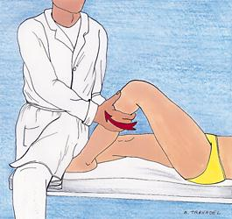
Testing ligamentaire
Tiroirs antérieur ou postérieur
  Tests de laxité réalisés genou fléchi à 90°
  Pratiqués en rotation neutre, interne et externes
  Positif si LCA ou LCP rompu + atteinte des points d’angle postéro - interne (PAPI) ou postéro – externe (PAPE).

Slide 46
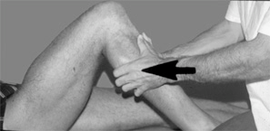
Testing ligamentaire
Tiroirs
  ATTENTION: pseudo tiroir antérieur positif qui est la correction d’ un tiroir postérieur = rupture du LCP

Slide 47
Testing ligamentaire
Tests de Ressaut
  Pathognomoniques
  A éviter à chaud; à renouveler à distance de l’épisode aigu
  Nombreux tests
    Dejour test
    Jerk test de Hughston
    Pivot shift de Mac Intosch
  Tests fonctionnels ou tests d’instabilité avec ressaut bien reconnu et appréhendé par le patient

Slide 48
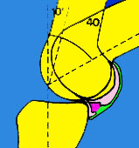
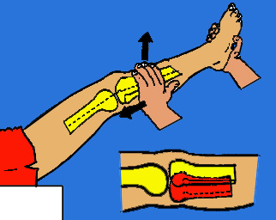
Testing ligamentaire
  Qualification du ressaut:
    Ebauché ou « Bâtard » (rupture partielle LCA, lésion LCP, ligamentoplastie distendue)
    Franc
    Explosif (laxités évoluées ou combinées)

Slide 49
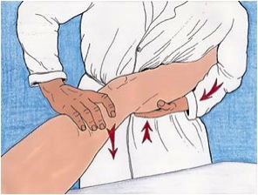
Testing ligamentaire
Test de Dejour
                - Extension, rotation neutre, valgus, flexion

Slide 50
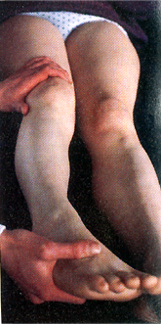
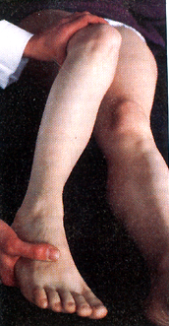
Testing ligamentaire
Jerk test de Hughston
              Rotation interne
              De la flexion
              Vers l’extension

Slide 51
Testing ligamentaire
Pivot shift
              Rotation interne
              De l’extension
              Vers la flexion

Slide 52
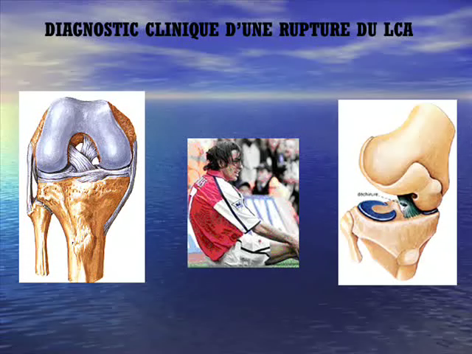
Examen d’une rupture du LCA

Slide 53
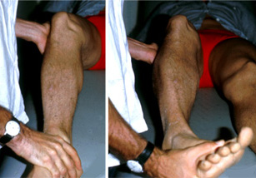
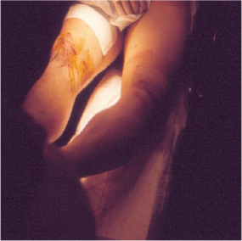
Testing ligamentaire
Les autres tests
    Laxités médiale ou latérale en extension et flexion
    Recurvatum test: lésion du PAPE

Slide 54
Examen tendineux et enthèses
Tendon rotulien
Fascia lata et Gerdy
Patte d’oie
Biceps
Demi membraneux
Palpation à la recherche de douleur
Palpation à la recherche d’un crépitement
Recherche de ressaut visible ou claquement audible

Slide 55
Examen du cartilage?
Difficile
Parfois point douloureux précis condylien, patellaire ou rotulien
Se fier aux symptômes et signes indirects
  Épanchement, douleur fugace
  Blocages fugaces ou instabilité fugace
  Syndrome de souris articulaire

Slide 56

Reconstruction du LCA

Slide 57
Bibliographie
http://clubortho.fr
http://www.guide-arthrose.com
http://www.syndromefemoropatellaire.com
http://www.maitrise-orthop.com
http://www.nordgenou.com
http://www.chirurgie-orthopedique-pasteur-brest.fr
http://www.clinalpsud.com
Encyclopédie médico – chirurgicale
Iconographie personnelle
Films personnels

